Slide 1
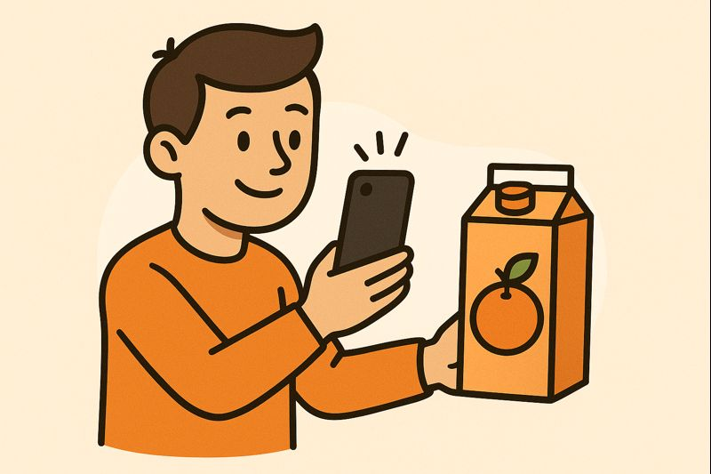
Кувшинов Тимур Пибд-41
Разработать мобильное приложение, которое помогает пользователю найти дату изготовления на продукте.

Slide 2
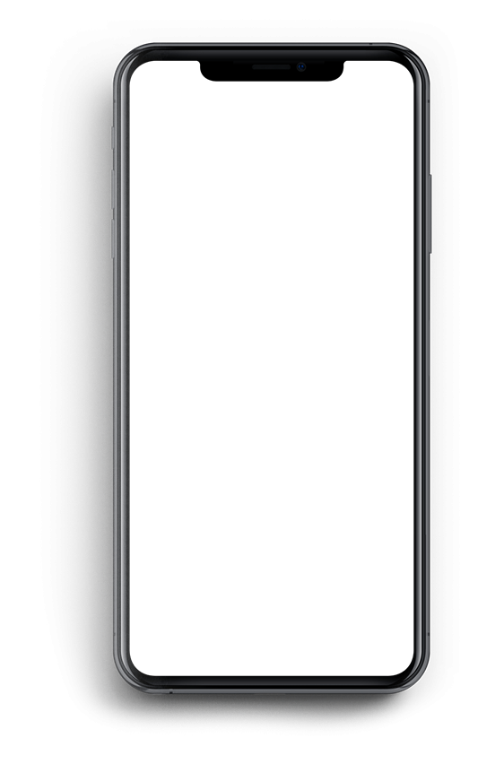
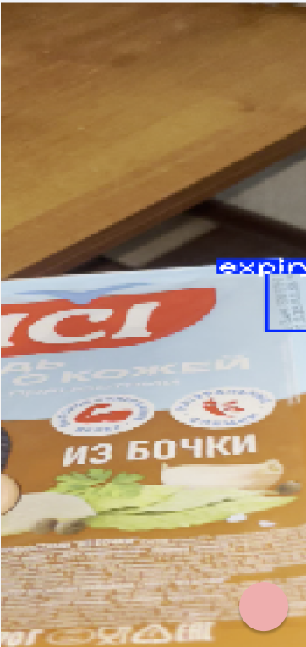
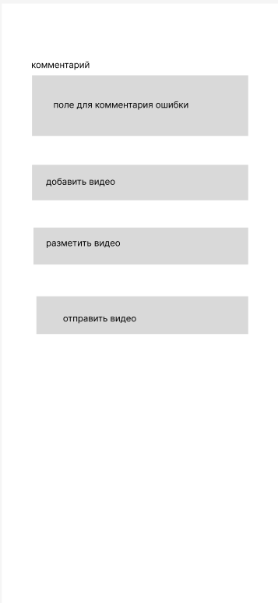
Что будет видеть пользователь

Slide 3
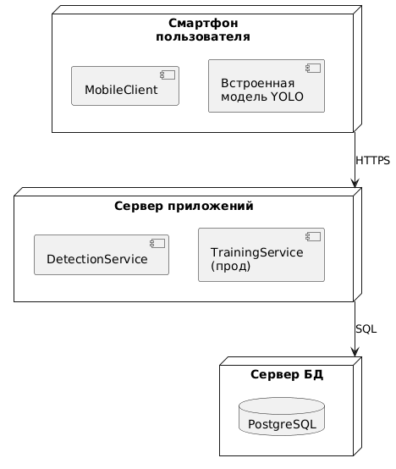
Схема системы

Slide 4
Демонстрация прототипа

